Slide 1
JAK SOUVISÍ VENUŠINY KULIČKY S GERIATRIÍ?
Tomáš Halouzka

Slide 2
O co jde?
Venušiny kuličky jsou erotická a zdravotní pomůcka určená ženám.
Jedná se o dvě koule spojené stopkou, každá s průměrem okolo 3 cm.
Spojovací stopka pomyslně pokračuje jednou koulí a končí až několik centimetrů za ní. Stopka je tedy myšlenou středovou osou obou koulí.
V každé kouli je dutina a v ní je vložena menší kulička z těžšího materiálu.
r
S₂
r
S₁
o

Slide 3
Zde vidíme rozříznutou jednu z koulí.
Všímáme si dutiny, která obsahuje
menší a těžší kuličku.

Slide 4
CO SE S TÍM DĚLÁ?
Venušiny kuličky se postupně vkládají do ženské vaginy.
Vkládáme stranou bez stopky!
Vyčnívající stopku můžeme ohnout a vložit rovněž do vaginy. Bude tak dloužit k nechtěnému vypadnutí.
Stopka jinak slouží k bezpečnému a pohodlnému vyjmutí.

Slide 5
JAK TO FUNGUJE?
Žena svými pohyby udává malé a těžké kuličky také do pohybu.
Ty narážejí do stěn dutiny a rozvibrovávají celou pomůcku.
Vibrace se přenáší na vaginu, která je tímto mechanismem stimulována.
Jak se žena podvědomě snaží udržet kuličky uvnitř svého těla, dochází tím k posilování pánevního dna.

Slide 6
ŽENSKÉ PÁNEVNÍ DNO
SVALY PÁNEVNÍHO DNA

Slide 7
PROČ POSILOVAT
PÁNEVNÍ DNO?
Posilování pánevního dna vede u žen ke zvýšení vzrušivosti, vaginální lubrikace, ke snadnějšímu dosažení orgasmu a ke správnému držení těla.
Vedle těchto účinků vede také k prevenci inkontinence!

Slide 8
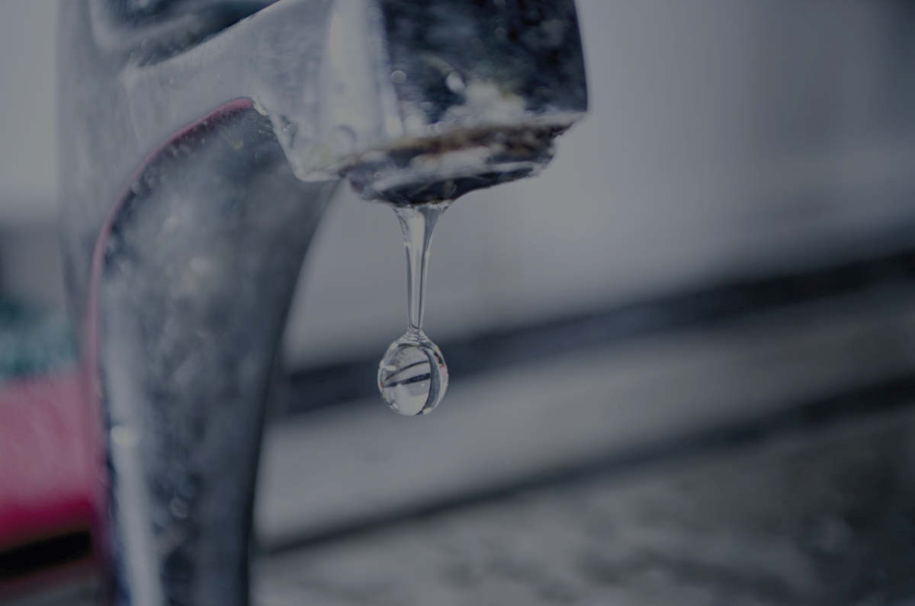
V souvislosti s tématem prezentace popisuji inkontinenci močovou. Ta ženy postihuje dvakrát častěji než muže!

Slide 9
MOČOVÁ INKONTINENCE
Jde o vůlí neovladatelný únik moči z těla.
Díky těhotenství, porodu menopauze a struktuře ženského močového traktu jí trpí právě ženy více.
Inkontinence močová se dělí na více typů podle toho čím je způsobena.
Rozeznáváme inkontinenci stresovou, urgentní, reflexní, paradoxní a psychogenní.
Může být způsobena i dlouhodobým zavedením močového katetru.

Slide 10
GERIATRICKÝ SYNDROM
Inkontinence je běžné onemocnění seniorů.
Močový měchýř stářím ztrácí svou schopnost regulovat stahy a uvolnění.
Inkontinencí trpí až 50 % žen nad 65 let.

Slide 11
Proto stejně jak si šetříme na starobní důchod, připravujme se na stáří posilováním pánevního dna. Snížíme tím pravděpodobnost vzniku nepříjemného problému, inkontinence.
POSELSTVÍ

Slide 12
Venušiny kuličky nechť jsou zdravotní pomůckou každé ženy.

Slide 13
Vysoce kvalitní a velmi doporučované jsou kuličky Whoop·de·doo od talentované designérky Anny Marešové. Přidanou hodnotu jim dává i česká výroba.

Slide 14
Klidné a harmonické stáří přeje Tomáš Halouzka.

